Slide 1
МИР ГЛАЗАМИ ЭКОЛОГА.
Учитель начальных классов Савичева О.Н.
МБОУ СОШ
с. Тавтиманово

Slide 2
2
7
У
Л
И
Т
К
А
8
М
А
Я
К
Р
Е
К
А
М
О
Р
О
З
Д
О
Ж
Д
Ь
5
3
Г
Р
О
М
1
4
6
Э
Х
О
Л
О
Д
К
А
Прочитайте слова-отгадки.
Назовите объекты природы.

Slide 3
1 Что такое природа?
Все ,что окружает нас и не сделано руками человека.
2 Какая бывает природа?
Природа бывает живая и неживая.
3 Назовите царства живой природы.
Царство растений, царство животных, царство
грибов, царство бактерий.

Slide 4
ЭКОЛОГИЯ.
Слово экология образовалось
из двух греческих слов :
«экос»-что значит дом,
и «логос»-наука ,учение.
Наука о нашем собственном доме,
о Земле и о законах,
по которым мы должны в нем жить.

Slide 5
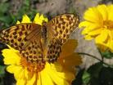
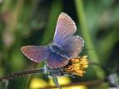
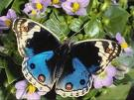

Slide 6
Сейчас наш дом оказался в опасности.
Чтобы его сберечь, каждый человек должен стать хотя бы немного экологом. Тогда и все общество будет жить в согласии с природой.

Slide 7
Экологические связи.
живое
неживое
животные
растения

Slide 8
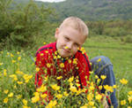
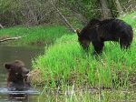
Экологические связи.
человек
природа

Slide 9
В природе все взаимосвязано.
Поэтому то, что человек делает в природе,
должно быть всегда хорошо продумано.
Если люди не продумывают заранее
свои поступки в природе ,
они могут нанести ей
очень большой вред.

